Slide 1

Festival of Tradition
ERASMUS +

Slide 2
Pokrovitelj projekta: Europska komisija
Naziv projekta: Erasmus+ Festival tradicije
Cilj projekta: Predstaviti tradiciju Europskih regija
Trajanje programa: 01.10.2020. - 30.04.2023.
Sudionici:
- Škola primijenjenih umjetnosti i dizajna Pula – Hrvatska;
- Škola umjetničke industrije- Bratislava, Slovačka;
- Srednja škola za dizajn i obrt- Kladno, Češka;
- Ekonomska škola "Virgil Madgearu"- Ploesti, Rumunjska;
- Škola za tehničko obrazovanje
„IISS Carlo Urbani”- Porto Sant’Elpidio, Italija;
- Strukovna škola „BBS Harald Fissler”-
Idar-Oberstein, Njemačka

Slide 3
Tijekom dvije godine održano je tri sastanka mentora nastavnika: u Hrvatskoj, Slovačkoj i Češkoj, te šest programa sa učenicima u svakoj od zemalja sudionica: Češka, Njemačka, Slovačka, Rumunjska, Italija i Hrvatska.
Sve proizvode koje smo predstavili na Festivalu izradile su učenice 4. r. tekstilnog odjela: Dora Pejković, Nina Perčić, Lara Bolterštajn, Lucija Retkovac, Petra Rudan i Ana Sarić.
Na putovanjima su im se pridružile maturantice 2022.:
Elena Bužleta i Linda Kolec,
učenice 3. r. :Antonija Bojić, Mara Dujić i Tara Blažanović, te učenice 2.r.: Mia Galešić, Noemi Pinzan i Valentina Patrun.
Nastavnici- mentori koji su vodili program:
Anamarija Maružin- Bokan, Dejana Gott i Sanja Simeunović Bajec.
Nastavnici ŠPUD koji su sudjelovali u programu:
Suzana Kariko i Iva Fonović.

Slide 4
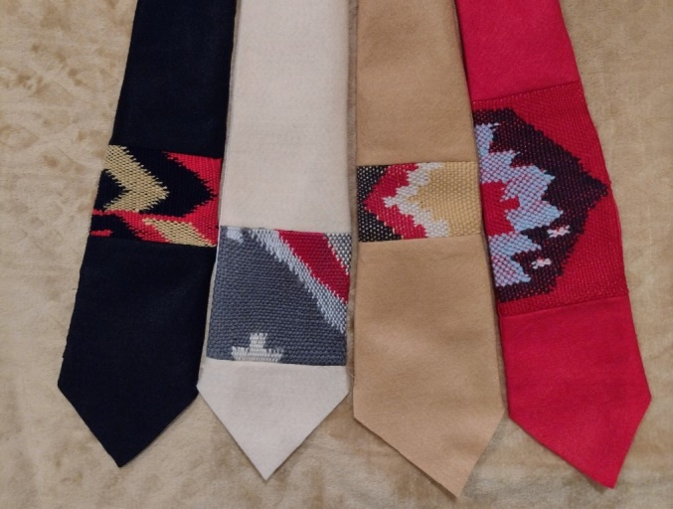
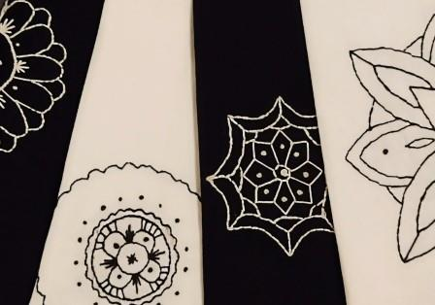
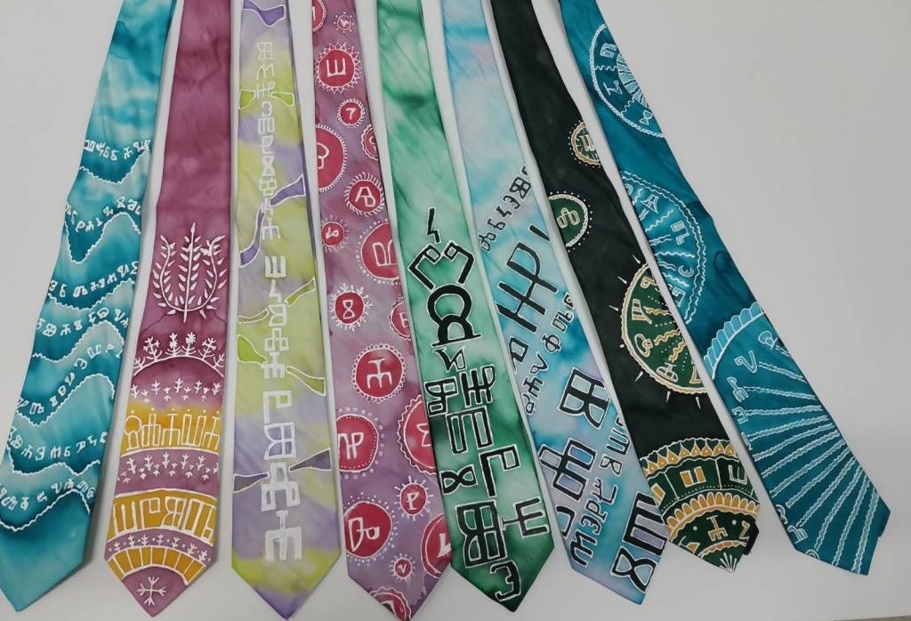
Na Festivalu smo predstavili kravatu- modni dodatak čiji se nastanak veže uz hrvatske vojnike iz 17. stoljeća.
Kravate su ukrašene tradicionalnim tehnikama izrade
ili motivima:
aplikacijom u tehnici
ćilim tkanja
stiliziranim motivima
hrvatske čipke
tehnikom veza
svilu oslikanu slovima glagoljice

Slide 5
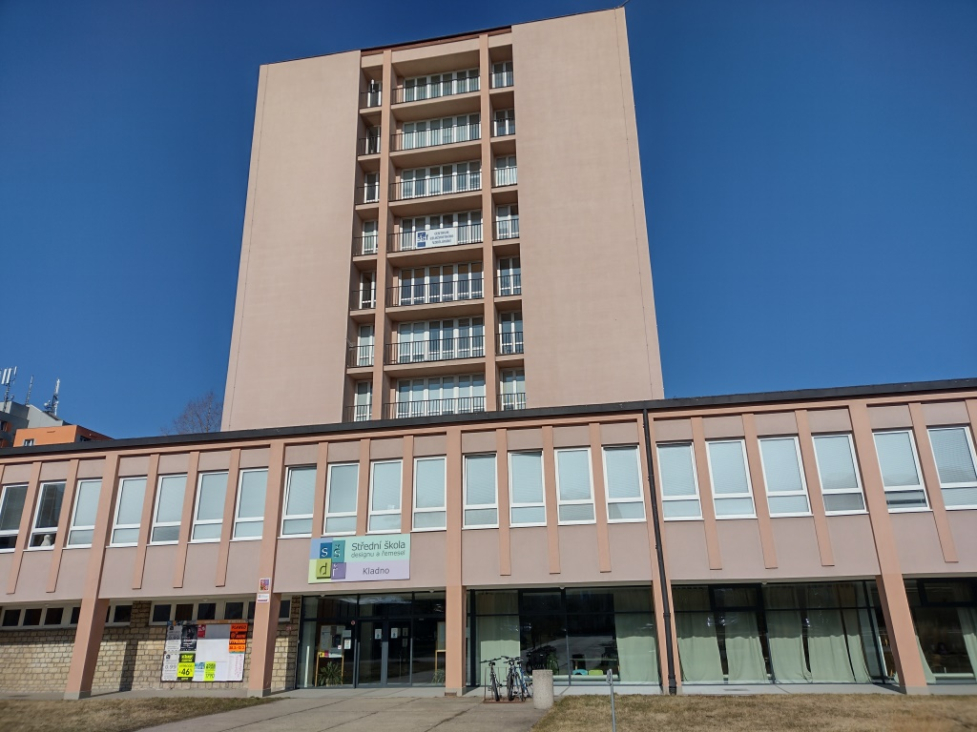
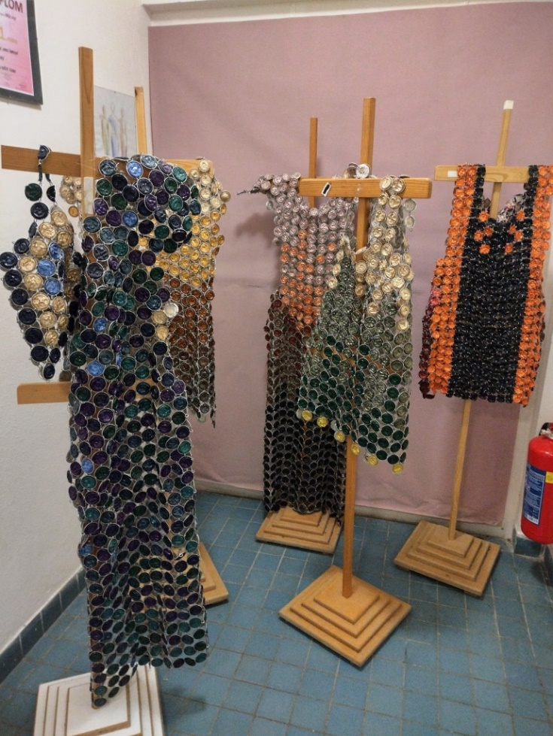
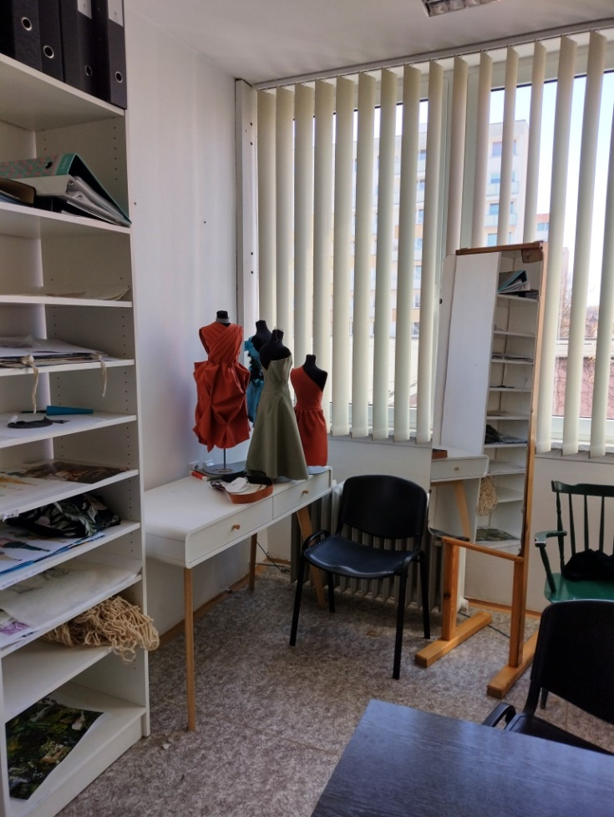
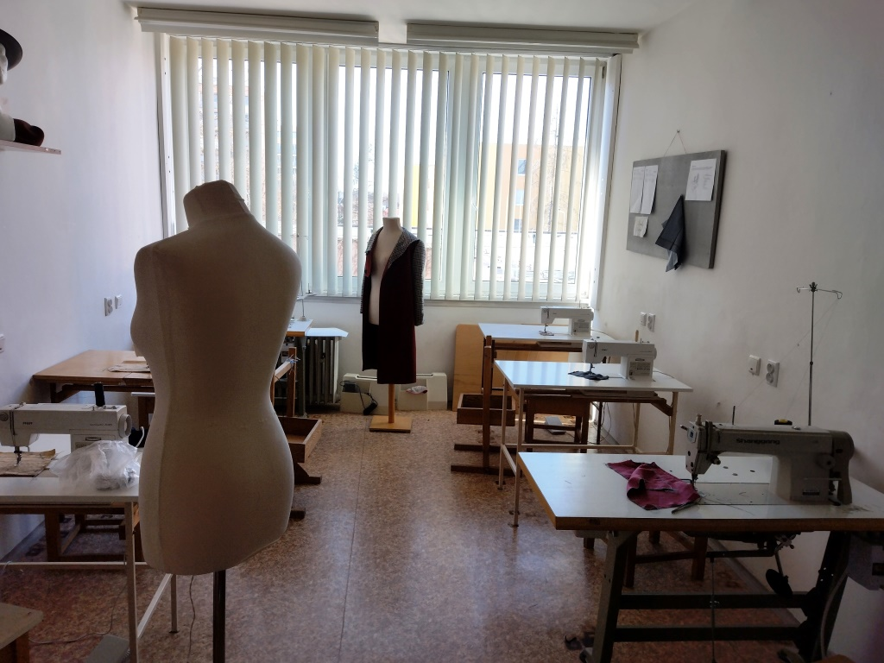
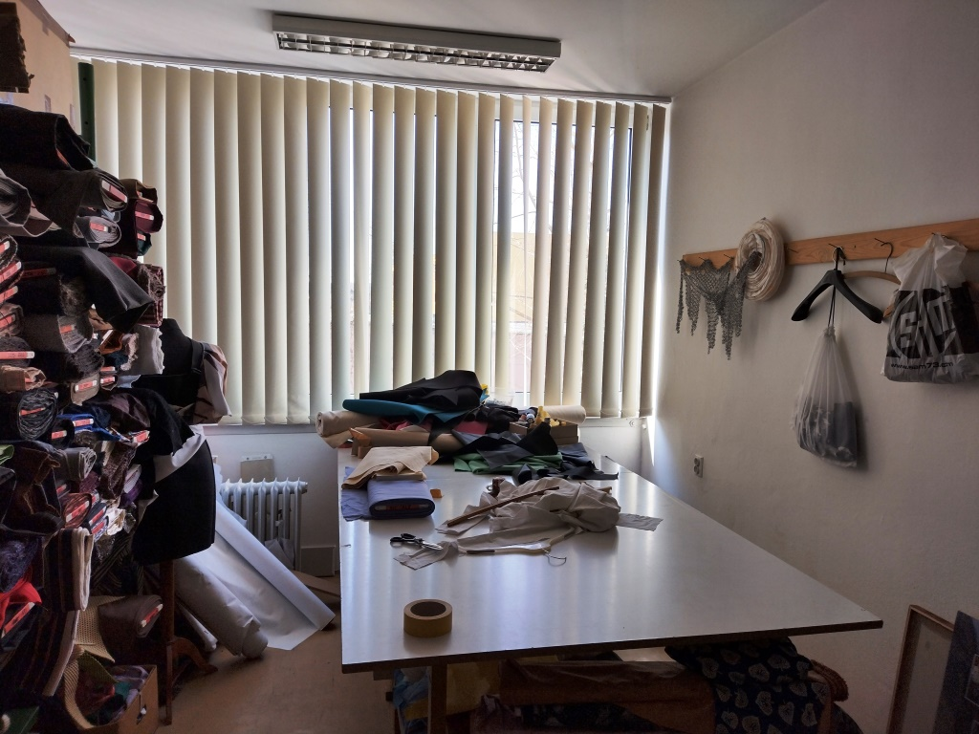
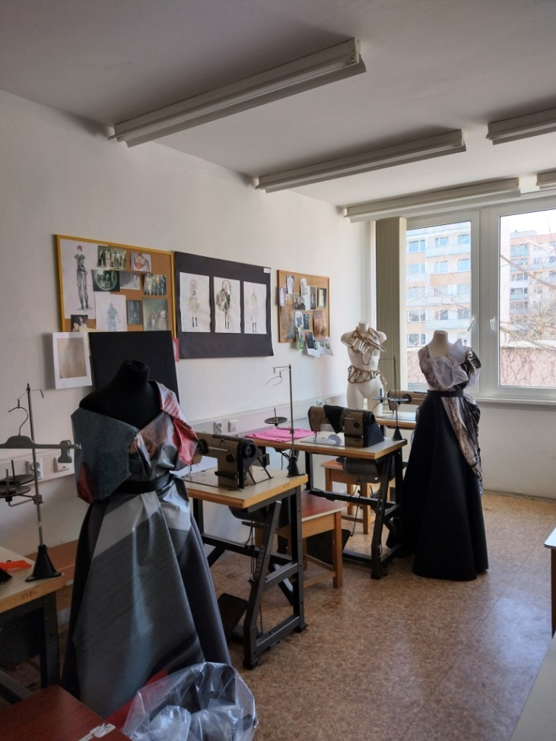
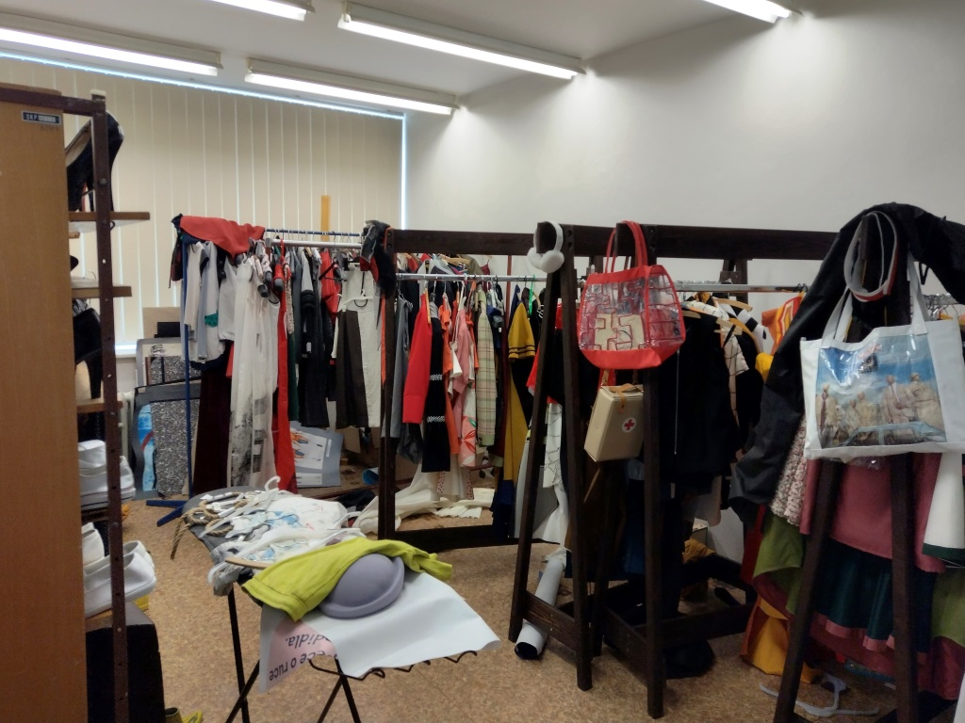
28. veljače-4.ožujka 2022. Češka- Srednja škola za dizajn i obrt- Kladno.
Među brojnim odjelima koje mogu pohađati učenici ove škole,
nama je svakako najviše pažnje privukao odjel dizajna odjeće.
Ugodni, funkcionalni i svijetli prostori pravi su poticaj kreativnosti.

Slide 6
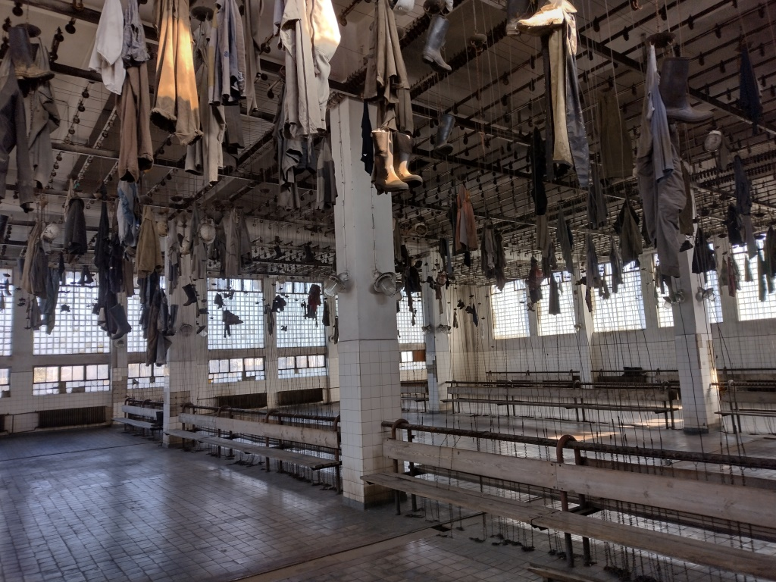
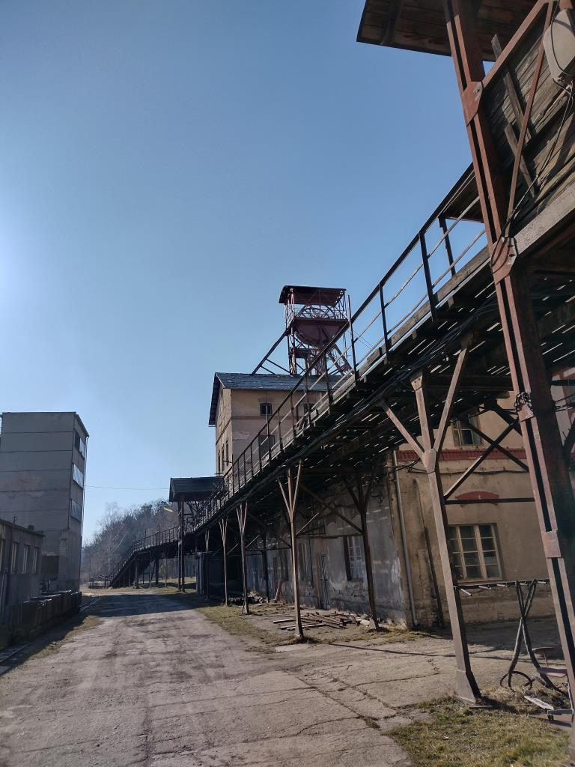
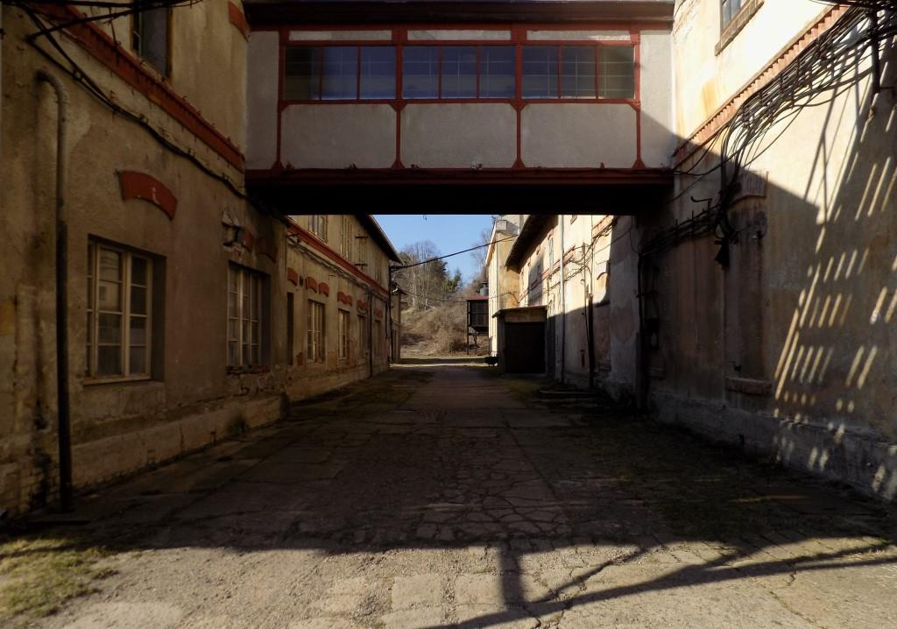
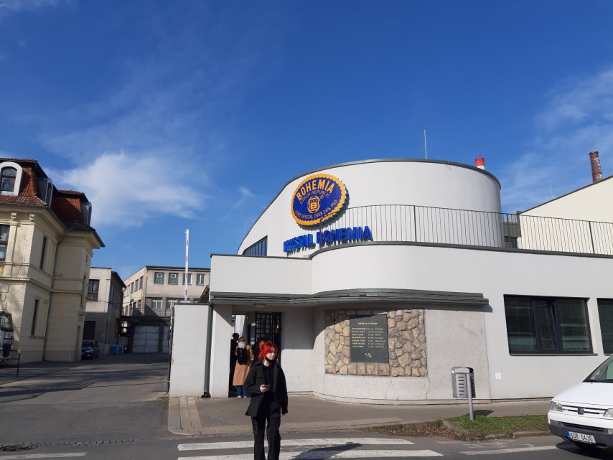
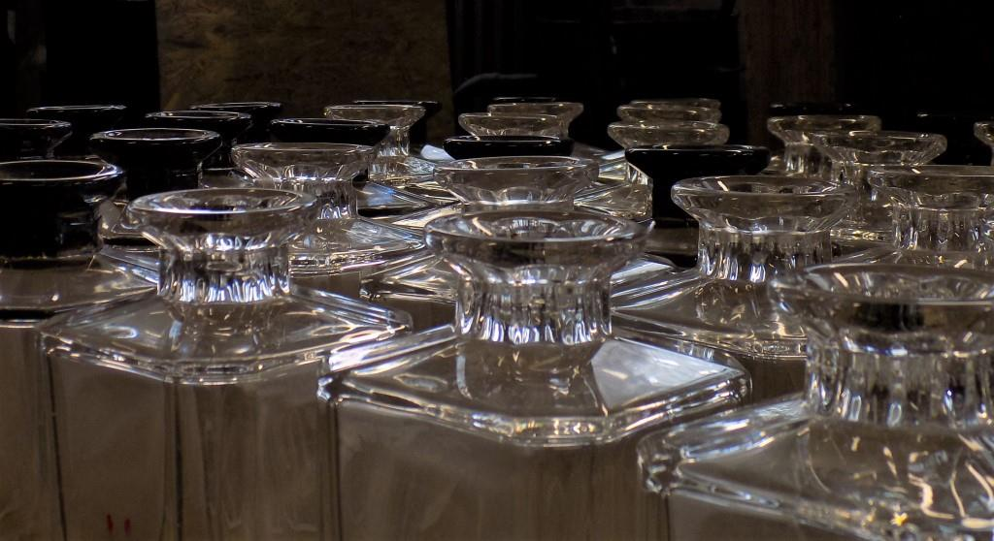
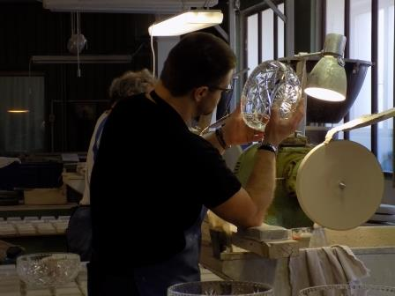
Tijekom boravka u Češkoj posjetili smo tvornicu Crystal Bohemia Glass, čije primjerke još možemo pronaći u vitrinama naših nona…
….zatim smo obišli rudnik uglja zatvoren 1997.g.
No, ako bi zanemarili hladnoću, činilo se da se nalazimo na Bijenalu u Veneciji…

Slide 7
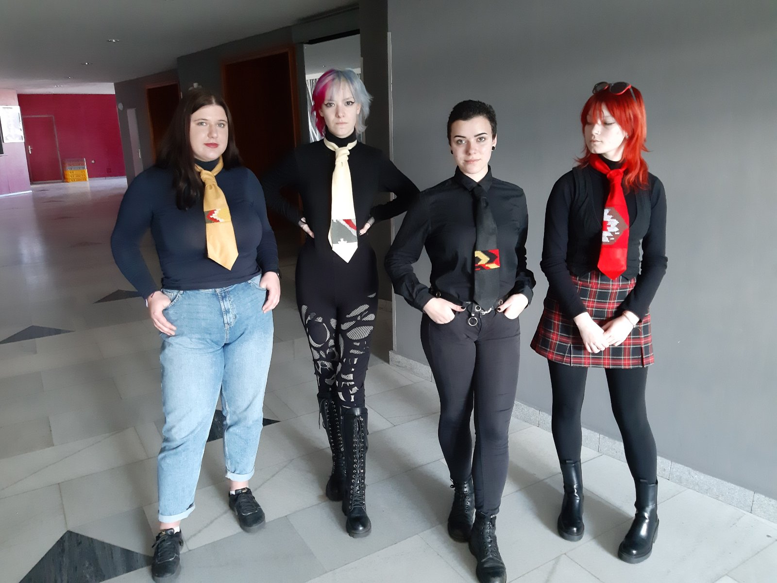
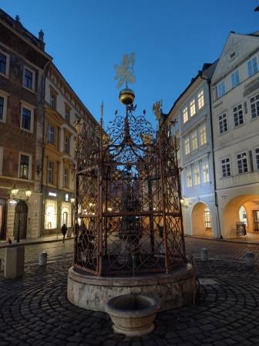
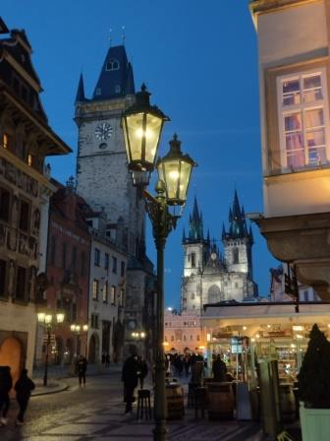
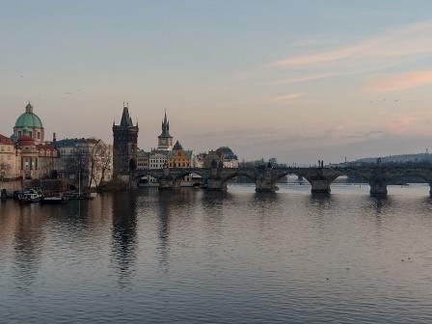
Dakako, imali smo vremena prošetati se Pragom…
… i konačno, zadnjeg dana festivala, predstaviti kravate.

Slide 8
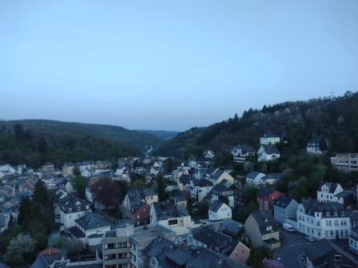
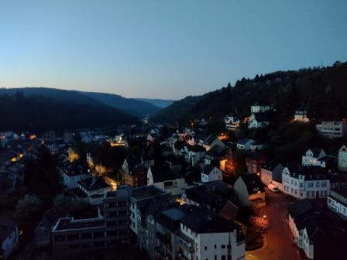
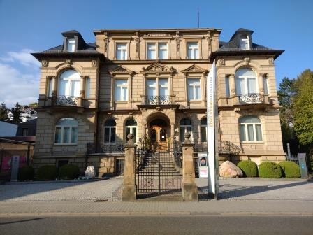
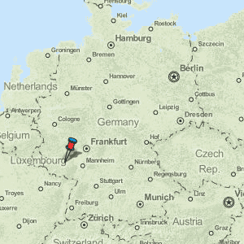
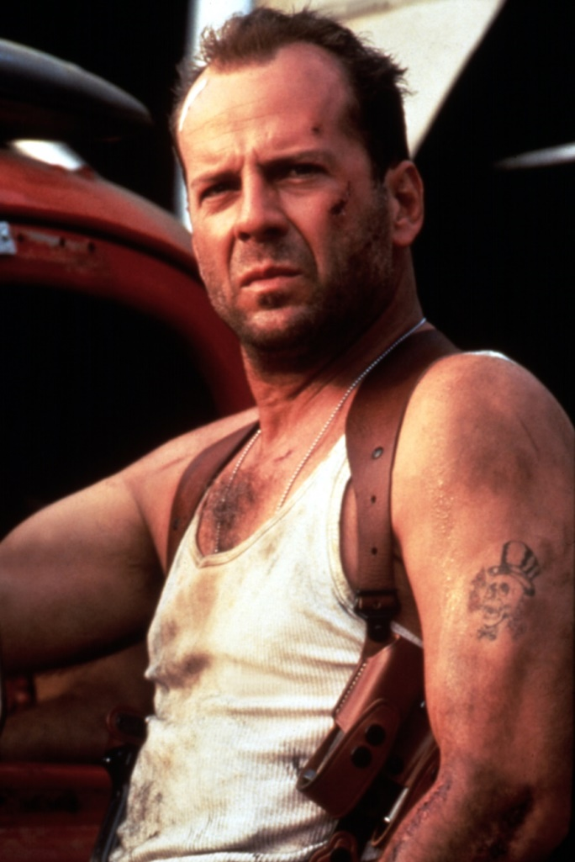
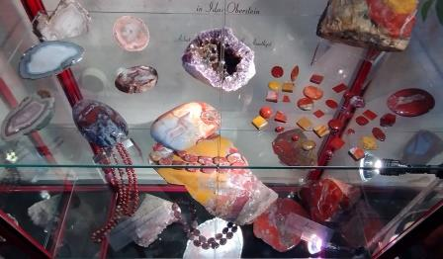
25.-29.travnja 2022.-Njemačka, Idar-Oberstein,
poznat kao grad dragog kamenja,
zbog duge tradicije iskopavanja, obrade i trgovine istima.

Slide 9
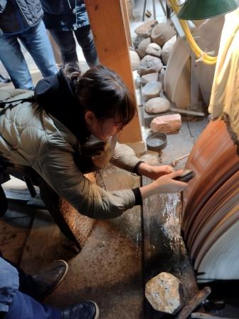
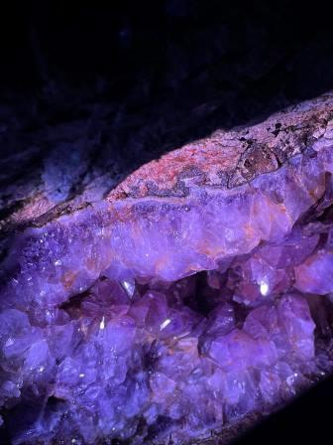
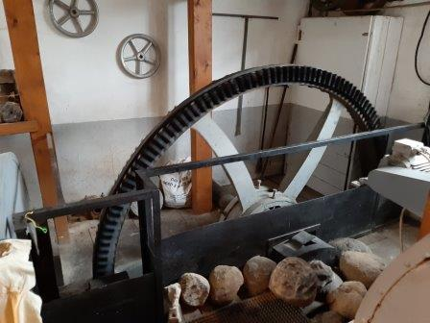
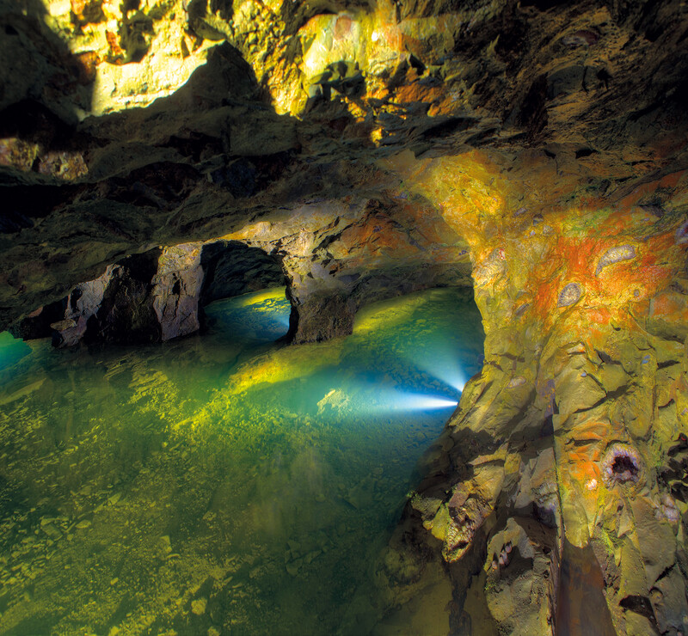
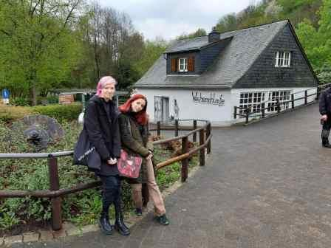
Posjetili smo jamu iz koje se nekada vadio dragi kamen…
…obišli smo radionicu za obradu, staru 250 godina, u kojoj strojeve pokreće mlin

Slide 10
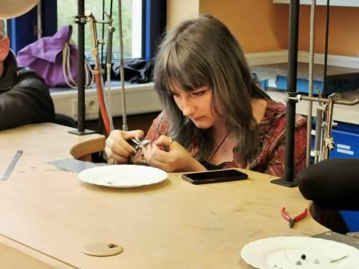
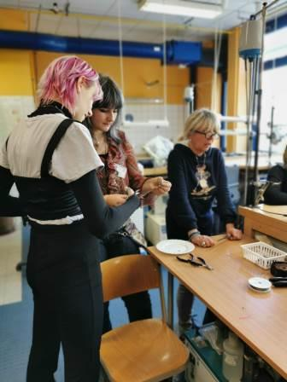
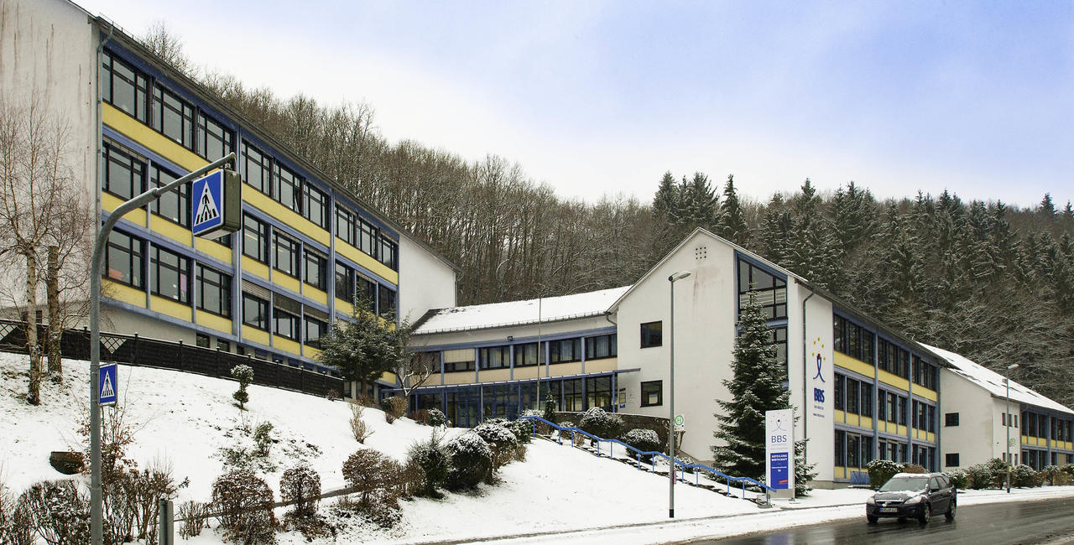
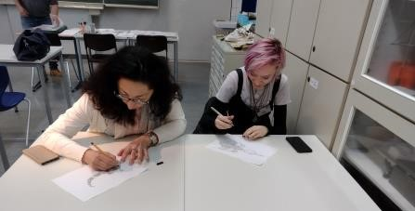
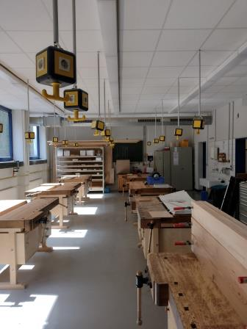
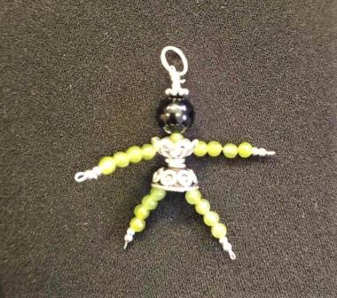
Domaćini su nam pokazali svoju tehničku školu:BBS Harald-Fissler-Schule
U školi su organizirane radionice
tehničkog crtanja i izrade nakita.

Slide 11
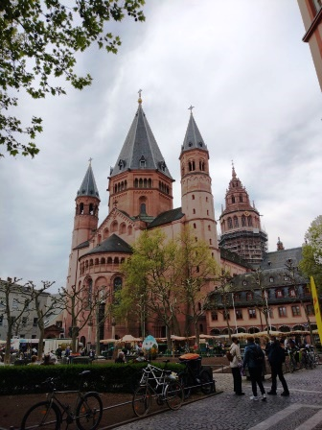
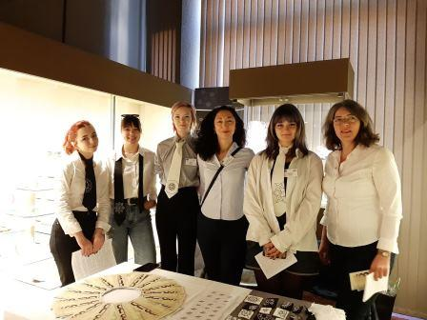
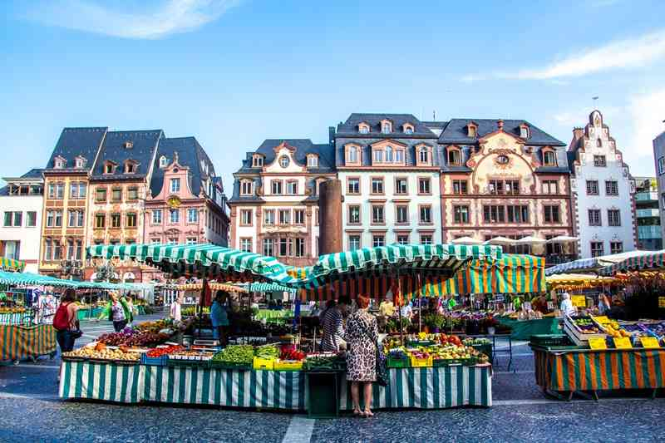
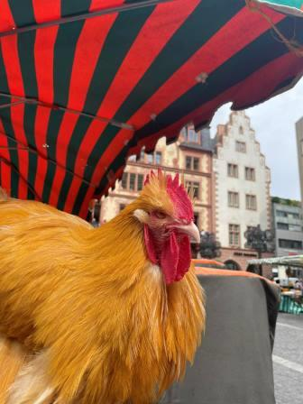
Nakon što smo predstavili našu školu na festivalu..
..stigli smo otputovati i u obližnji Meinz,
u kojem smo se uistinu lijepo zabavili

Slide 12
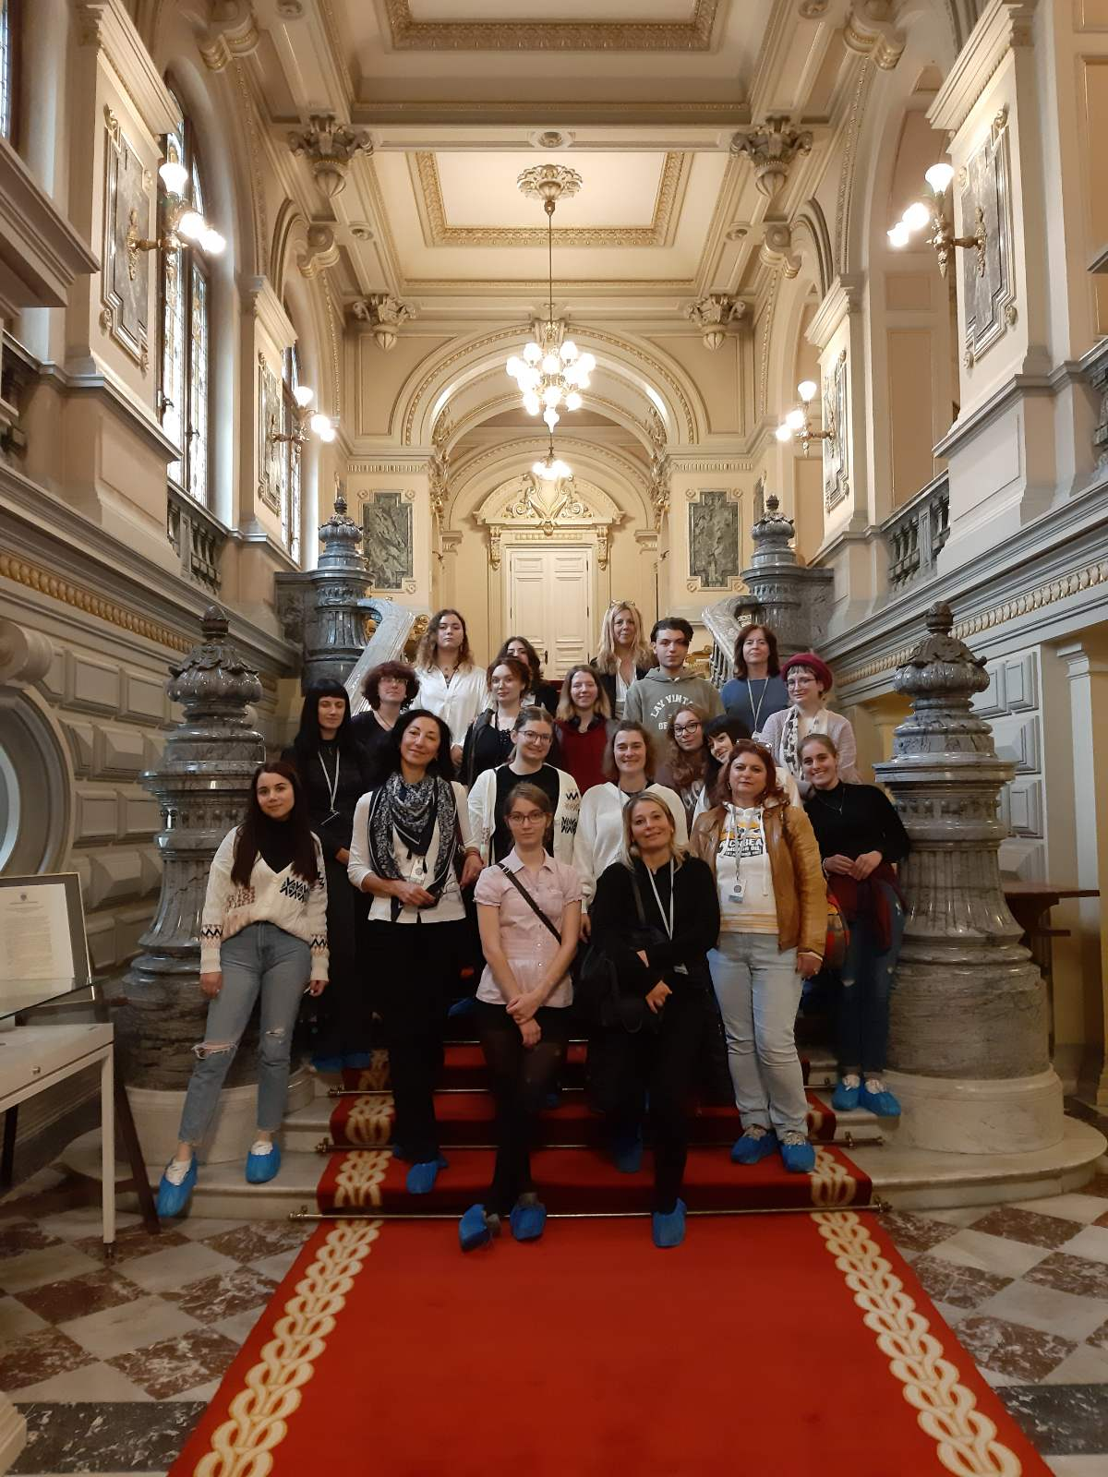
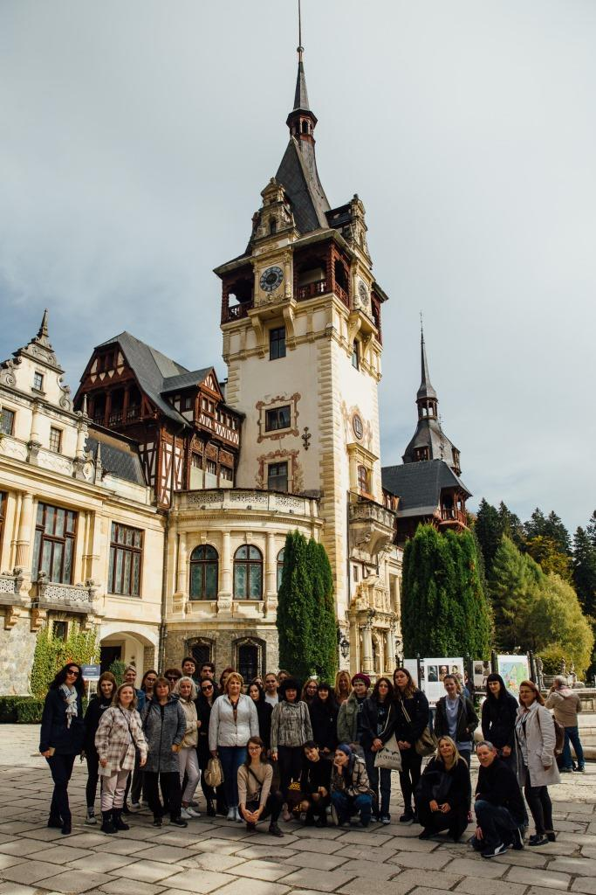
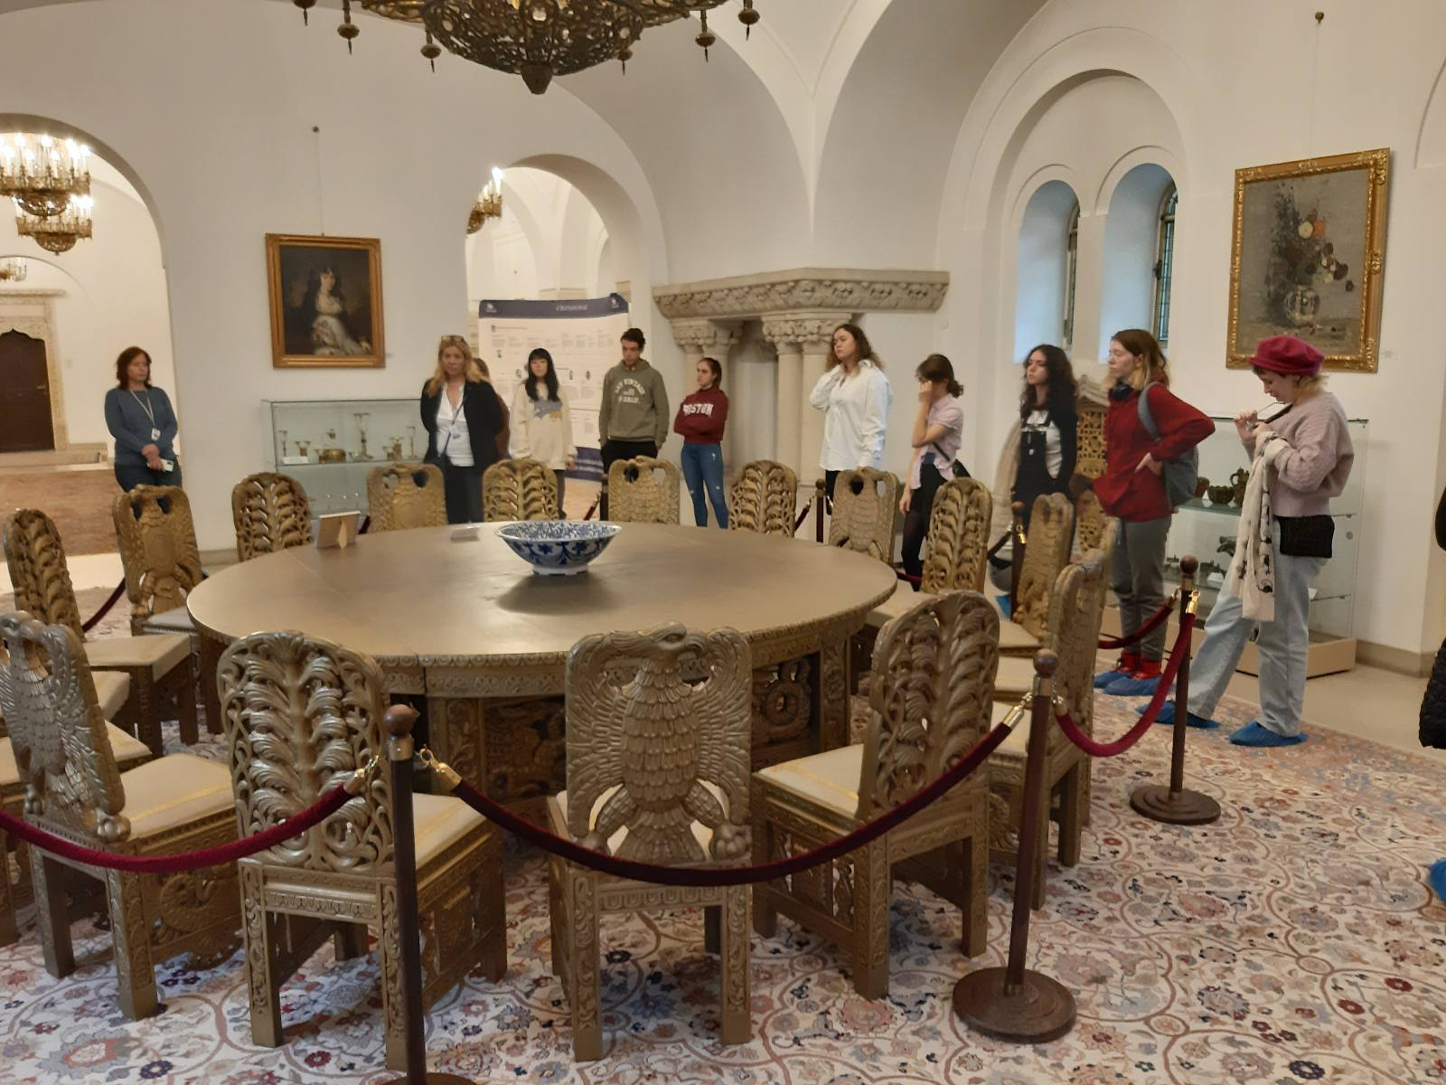
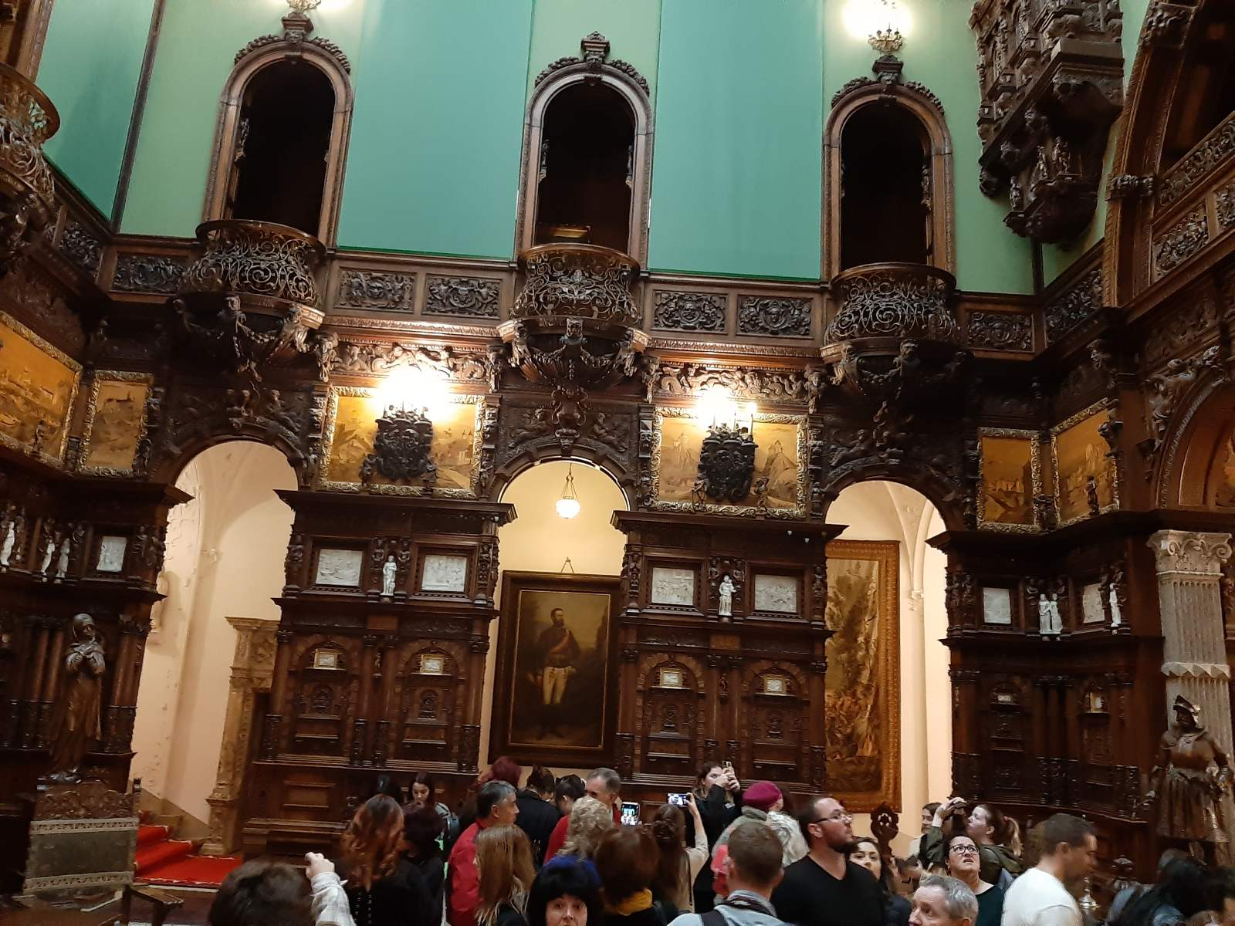
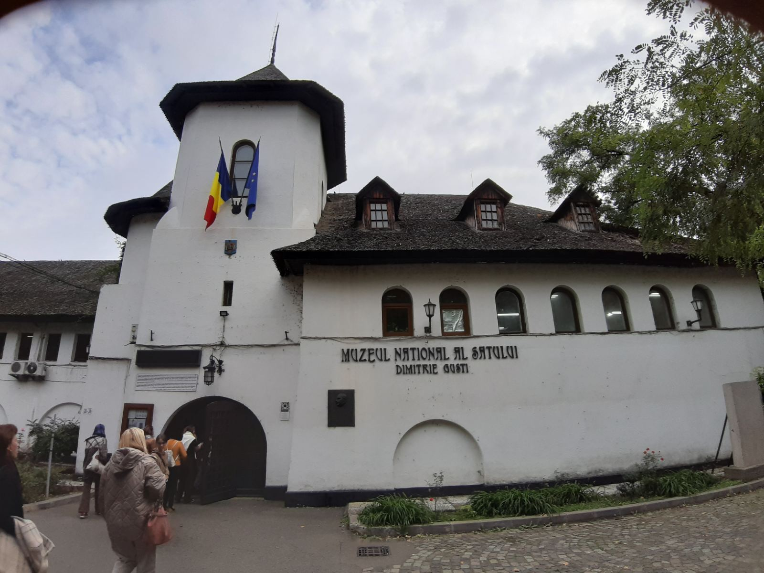
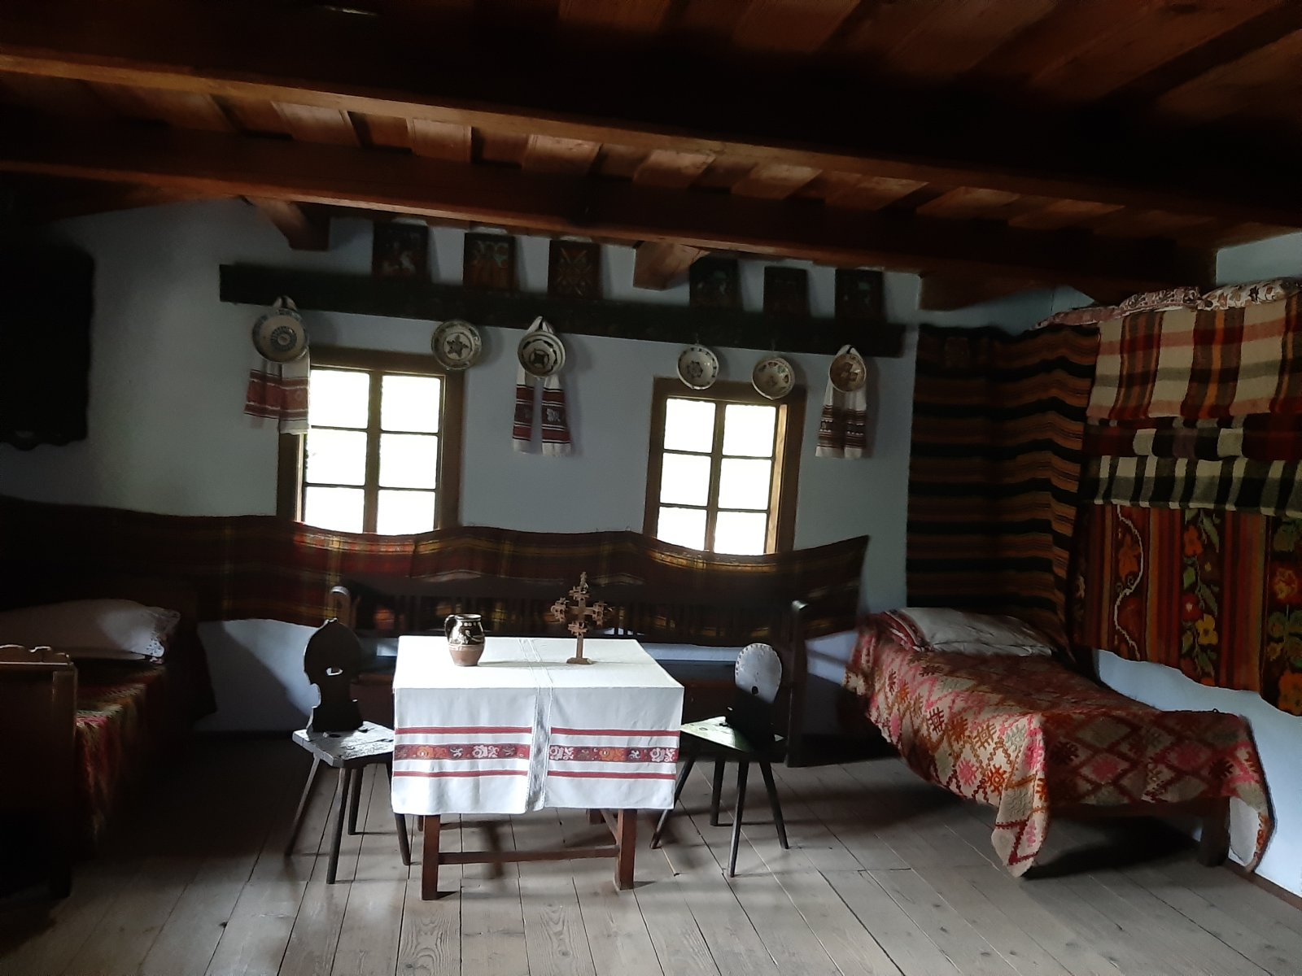
Dvorac Peles
10.-14.listopada 2022. Rumunjska,
grad Ploiesti,
smješten 80km. sjeverno od Bucharesta.
Ekonomska škola "Virgil Madgearu", naš domaćin,
organizirala je posjet brojnim znamenitostima
u okolici Bucharesta.
Muzej Cotroceni

Slide 13
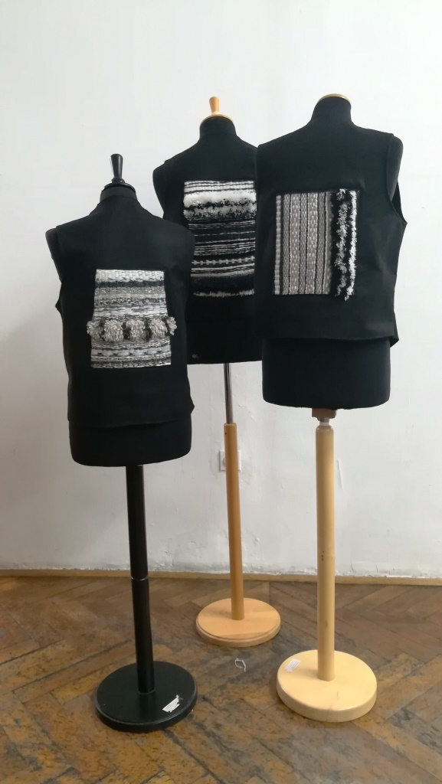
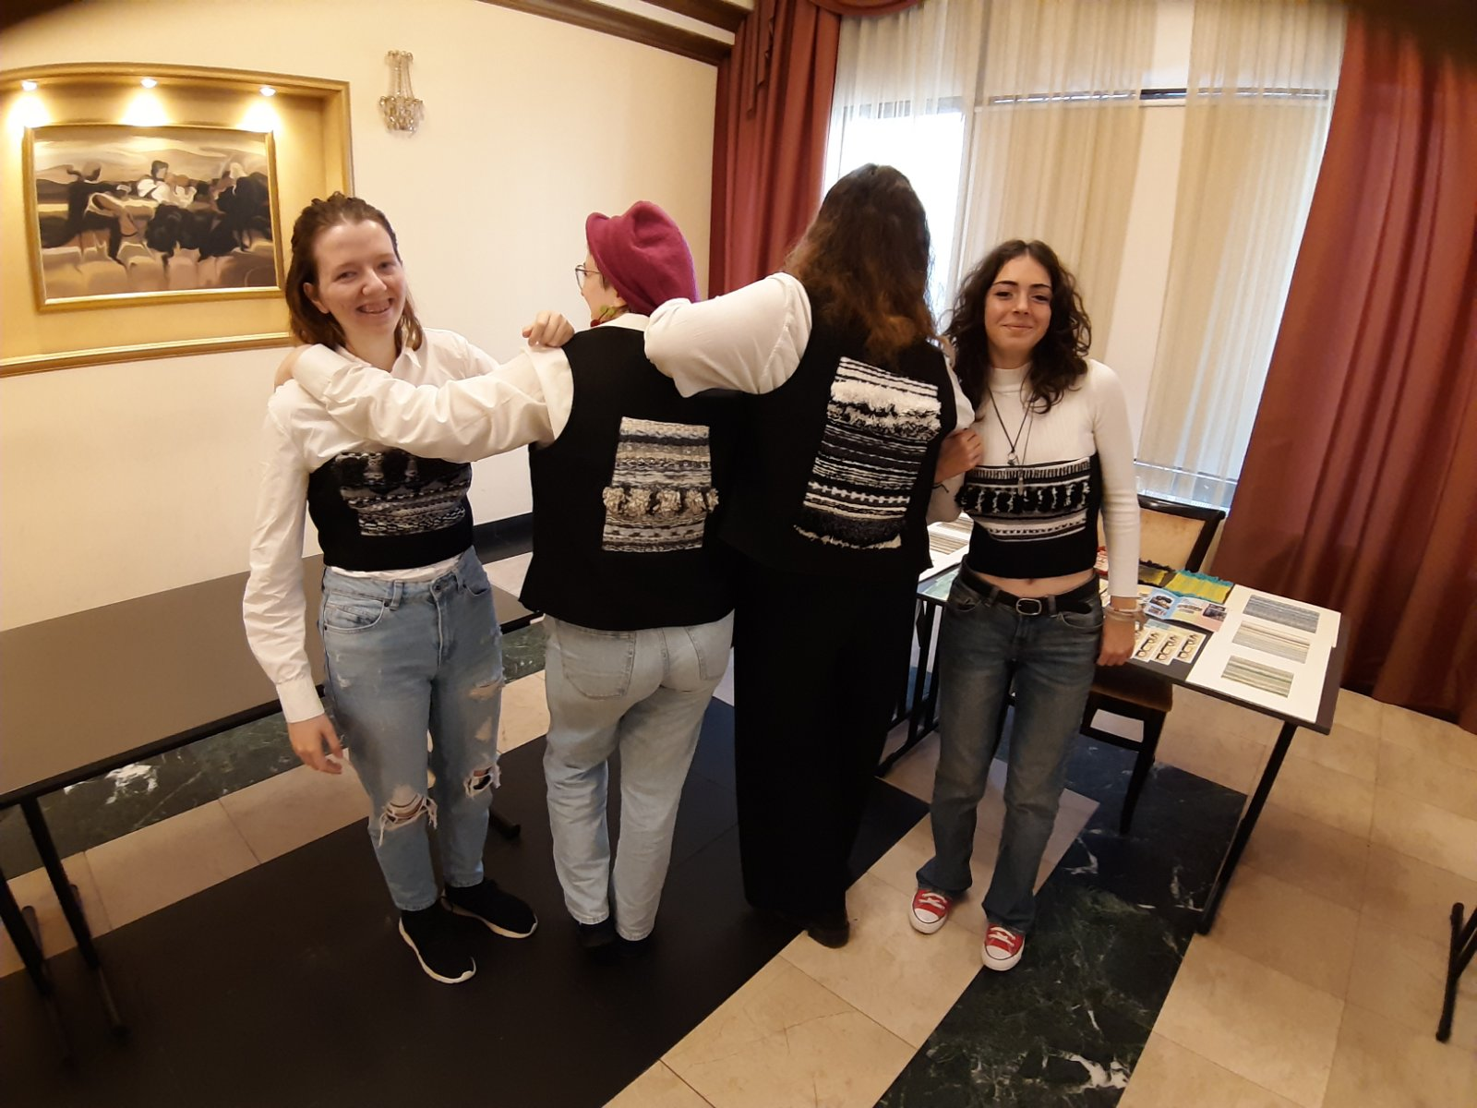
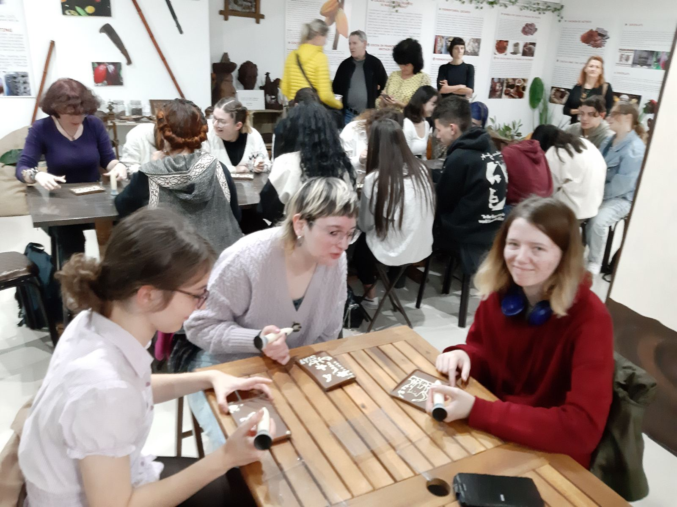

Naše su učenice sudjelovale u radu nekoliko radionica
Na Festivalu su predstavile prsluke sa tkanim aplikacijama

Slide 14




27.-31.ožujka 2023. Italija, Sant’ Elpidio, Srednja škola „IISS Carlo Urbani”
Montottone
Piazza Garibaldi, Sant’ Elpidio
Fermo
Torre di Palme
Tijekom boravka u Italiji, grupa je posjetila gradiće u blizini Ankone: Montottone, Sant' Elpidio a Mare, Fermo, Torre di Palma

Slide 15





Zanimljivo je bilo vidjeti Muzej obuće i tvornicu obuće LoriBLU

Slide 16






Učenice su se iskazale na radionici izrade keramike…
…ukrašavale kavu…
…izrađivale su tjesteninu…
…a kasnije se svi skupa regenerirali na klaun terapiji !

Slide 17




24.-28.travnja 2023.- Hrvatska
Gostima smo željeli pokazati neke od ljepota naše Istre…
U Motovunu smo imali kostimiranog vrckavog vodiča,
a tijekom našeg boravka u gradu,
izmijenila su se sva četiri godišnja doba.
Rovinj nas je obradovao Suncem…
…u Puli je već bilo vruće…

Slide 18






Etnografski muzej Istre u Pazinu za nas je nakon obilaska stalnog postava, pripremio prigodni program tradicionalnog istarskog plesa i glazbe, kao i poučne radionice tkanja i veza.

Slide 19






Finalna priredba i Festival tradicije održan je u Kulturnom centru Circolo.
Naši učenici pripremili su prigodni glazbeni i plesni program…
…a na izložbenim štandovima prikazani su proizvodi svih sudionika.

Slide 20

Ovaj projekat ostat će nam u lijepom sjećanju po novim iskustvima i novim prijateljima
HVALA
ĎAKUJEM
GRAZIE
THANKS
MULȚUMESC
DĚKUJI
DANKE
pripremila Dejana Gott

